Slide 1
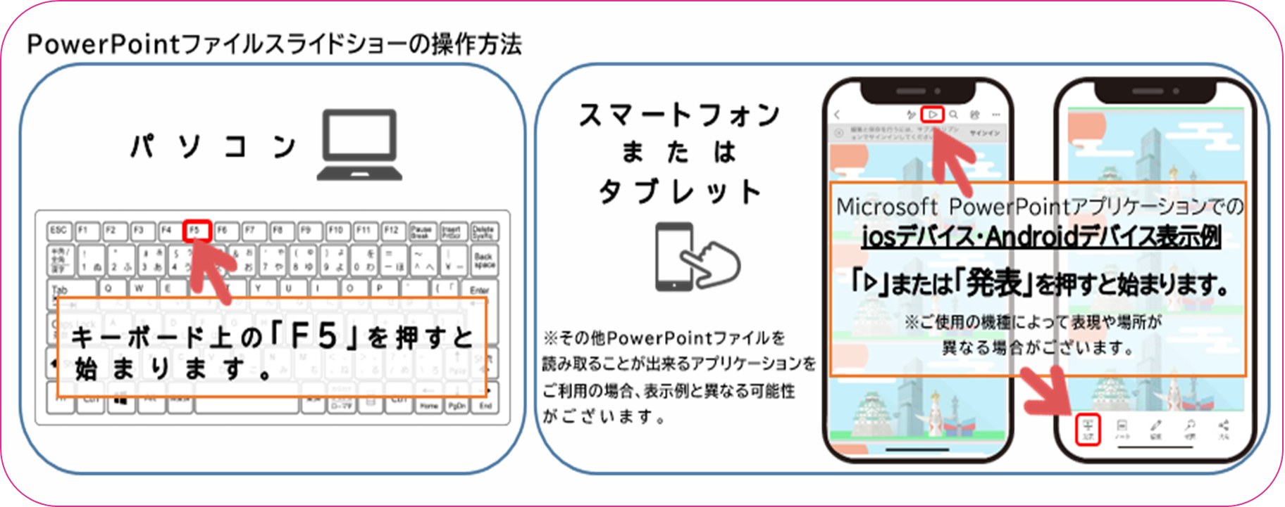

Slide 2

ぼう
つく
かた
棒グラフの作り方

Slide 3





ぼう
前へ
次へ
棒グラフ
ぼう
たか
すうりょう
だいしょう
くら
棒の高さで数量の大小を比べるグラフです。
しようれい
【使 用 例】
けっか
こうもく
にんずう
こうえん
み
むし
かず
ゆうしょうかいすう
・アンケート結果の項目ごとの人数
・公園で見つけた虫の数
・スポーツチームの優勝回数
など
ぼう
つく
とき
棒グラフを作る時のポイント
ぼう
かなら
か
はじ
★棒は必ず０(ゼロ)から書き始めよう！
ぼう
はば
おな
★棒の幅は同じにしよう！
めも
かんかく
おな
★目盛りの間隔は同じにしよう！
ぼう
ぼう
かんかく
おな
★棒と棒の間隔は同じにしよう！

Slide 4



前へ
次へ
わ
ポイントは分かったかな？
つぎ
れい
ぼう
次の例を棒グラフにしてみたよ！
（例）
くみ
にん
あかいろ
あおいろ
きいろ
1組のみんな１５人に「赤色 」「青色 」｢黄色 ｣
いろ
す
き
けっか
どの色が好きかを聞いた結果
あかいろ
あおいろ
きいろ
赤色
青色
黄色
(６人)
(５人)
(４人)

Slide 5
ばんごう
ただ
前へ
次へ
どの番号のグラフが正しいかな？
①
②
③
④
「赤？青？黄？どの色が好き？？」
(人)
「赤？青？黄？どの色が好き？？」
「赤？青？黄？どの色が好き？？」
(人)
「赤？青？黄？どの色が好き？？」
(人)
(人)
8
8
8
8
7
7
7
7
6
6
6
6
5
5
5
4
5
3
4
4
4
2
3
3
3
2
2
2
1
1
1
1
0
0
0
0
あおいろ
きいろ
あかいろ
あおいろ
きいろ
あかいろ
あおいろ
きいろ
あかいろ
あおいろ
きいろ
あかいろ
青色
黄色
赤色
青色
黄色
赤色
青色
黄色
赤色
青色
黄色
赤色
令和〇年〇月〇日 △△小学校
１組15人アンケート調べ
令和〇年〇月〇日 △△小学校
１組15人アンケート調べ
令和〇年〇月〇日 △△小学校
１組15人アンケート調べ
令和〇年〇月〇日 △△小学校
１組15人アンケート調べ
ただ
おも
わ
正しいと思うグラフが分かったら
つぎ
すす
こた
あ
次に進んで答え合わせをしよう！

Slide 6
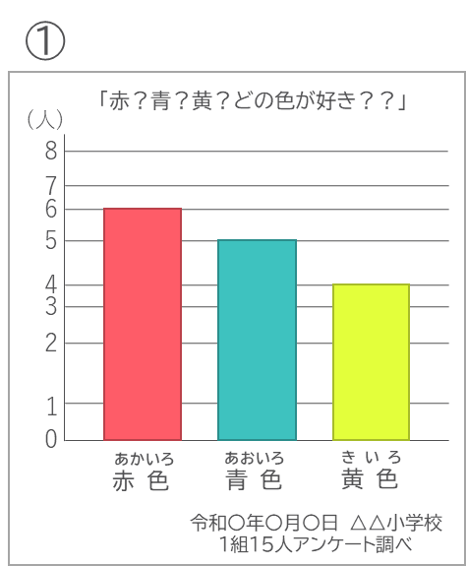
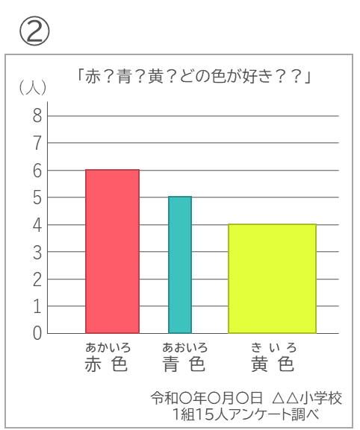
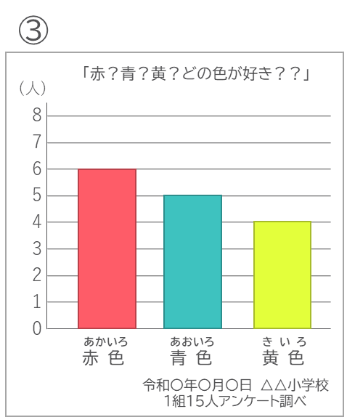
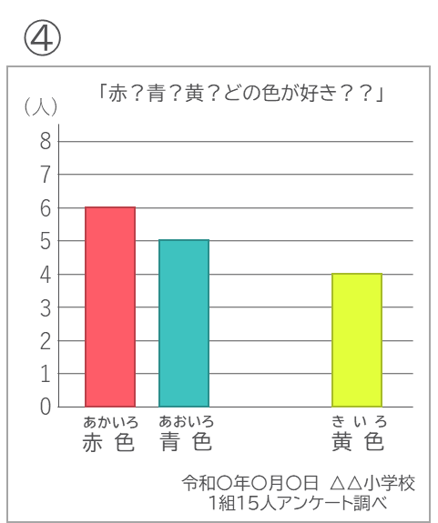


こた
み
答えを見てみよう！
前へ
次へ
①のグラフは
②のグラフは
④のグラフは
かい
正解
めも
かんかく
ぼう
はば
せい
ぼう
ぼう
かんかく
目盛りの間隔が
棒の幅が
棒と棒の間隔が
そろ
そろ
そろ
揃っていません。
揃っていません。
揃っていません。
こた
あ
つぎ
せいかい
ばん
かいせつ
み
答えは合ってたかな？次は正解の③番のグラフの解説を見てみよう！

Slide 7

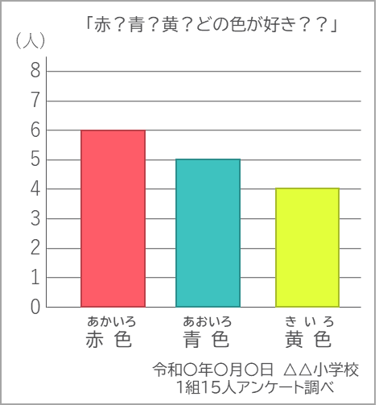

かいせつ
せいかい
くわ
み
解説
正解の③のグラフを詳しく見てみよう！
前へ
次へ
グラフがもっとよくなる
・グラフにタイトルがついていて
ポイント①
わ
分かりやすいですね。
Good!
グラフがもっとよくなる
ポイント②
ぼう
ぼう
かんかく
おな
・棒と棒の間隔が同じですね。
ぼう
はば
おな
めも
たんい
・棒の幅が同じですね。
・目盛りに単位があることで、
ぼう
いち
すうじ
なに
あらわ
・棒は０(ゼロ)の位置から
数字が何を表しているのかが
か
はじ
わ
書き始めてますね。
分かりますね。
グラフがもっとよくなる
Good!
ポイント③
しら
じき
ねんがっぴ
ばしょ
たいしょう
めも
かんかく
おな
・調べた時期（年月日・場所・対象)を
・目盛りの間隔が同じですね。
か
わ
めも
はじ
書いていてとても分かりやすいですね。
・目盛りは０（ゼロ）から始まってますね。

Slide 8
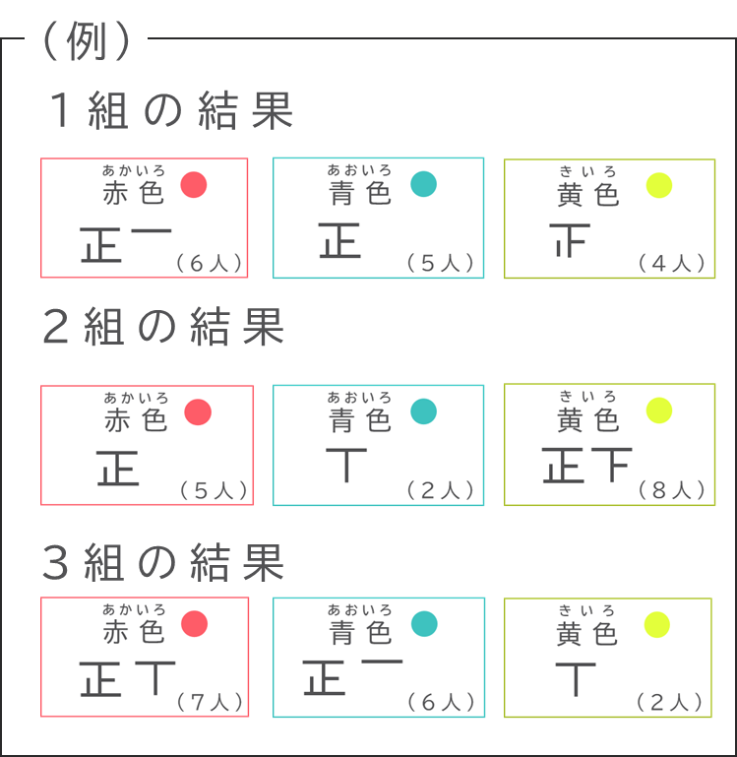
ふくすう
おな
ないよう
き
とき
さんこう
複数のクラスに同じ内容を聞いた時の
棒グラフの作り方の工夫を紹介するよ！
参考①
前へ
次へ
ぼう
つく
かた
くふう
しょうかい
つく
クラスごとで作ると・・・
1組
2組
3組
「赤？青？黄？どの色が好き？？（1組）」
「赤？青？黄？どの色が好き？？（2組）」
「赤？青？黄？どの色が好き？？（3組）」
(人)
(人)
(人)
8
8
8
7
7
7
6
6
6
5
5
5
4
4
4
3
3
3
2
2
2
1
1
1
0
あかいろ
あおいろ
きいろ
0
あかいろ
あおいろ
きいろ
0
あかいろ
あおいろ
きいろ
赤色
青色
黄色
赤色
青色
黄色
赤色
青色
黄色
令和〇年〇月〇日 △△小学校
１組15人アンケート調べ
令和〇年〇月〇日 △△小学校
２組15人アンケート調べ
令和〇年〇月〇日 △△小学校
３組15人アンケート調べ
くふう
工夫すると・・・

Slide 9

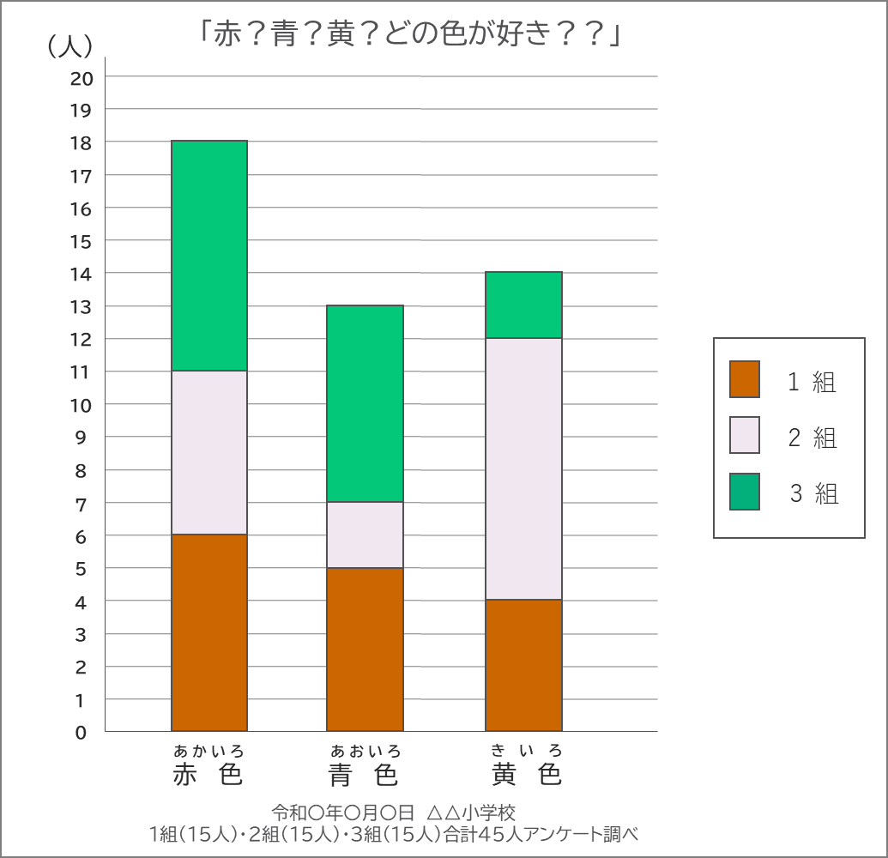
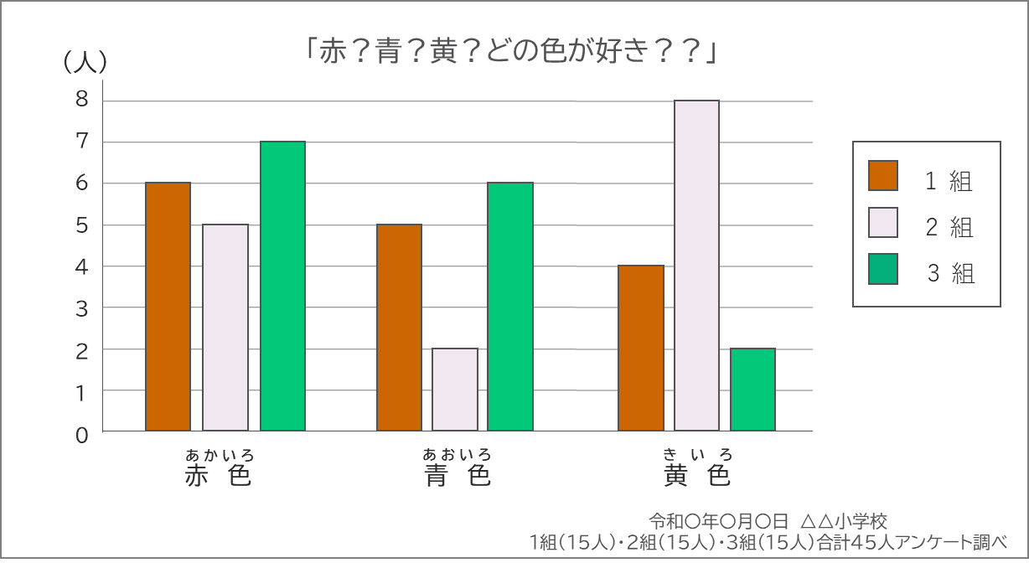

１つのグラフにまとめることができるよ！
前へ
次へ
め
1つ目
め
2つ目
たて
つ
あ
ぜんたい
ようす
わ
よこ
なら
いろ
ようす
わ
縦に積み上げると、全体の様子が分かりやすくなるね。
横に並べると、色ごとの様子が分かりやすくなるね！
たと
ぜんたいてき
あかいろ
す
ひと
たと
ほか
くら
くみ
きいろ
例えば、全体的に赤色が好きな人が
例えば、他のクラスに比べて2組では黄色が
おお
よ
と
す
ひと
おお
よ
と
多いことが読み取れます。
好きな人が多いことが読み取れます。
つぎ
め
かいせつ
み
次は2つ目のグラフの解説を見てみよう！

Slide 10


かいせつ
解説
前へ
次へ
6
解説②
５
いろ
・どの色がどのクラスか
わ
ひょうじ
分かるように表示しましょう。
解説①
2
ひょうじ
はんれい
こうもく
ぼう
※この表示は「凡例」といい、
・項目ごとに棒グラフの
いろ
ぼう
なに
あらわ
ぼう
ぼう
かんかく
はば
色や棒などが何を表しているのかを
棒と棒の間隔や幅は
せつめい
説明するものです。
おな
同じにしましょう。
くふう
こんな工夫もあるよ！
かく
すうじ
ひょうじ
・各グラフに数字を表示することで
けっか
わ
み
より結果が分かりやすく見えますね。

Slide 11
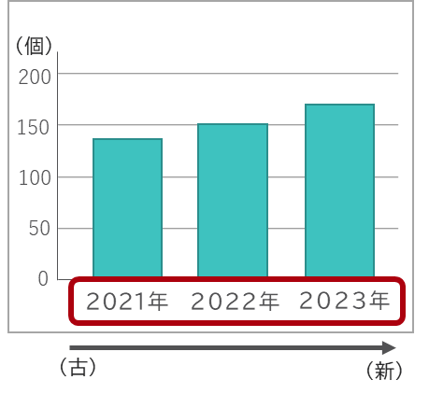
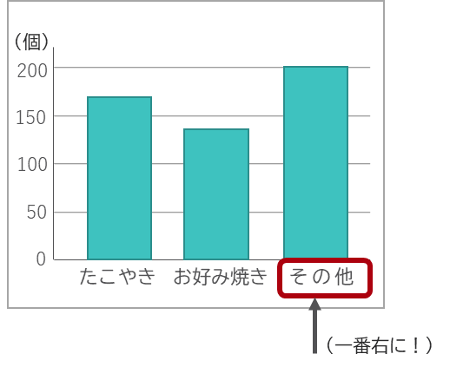
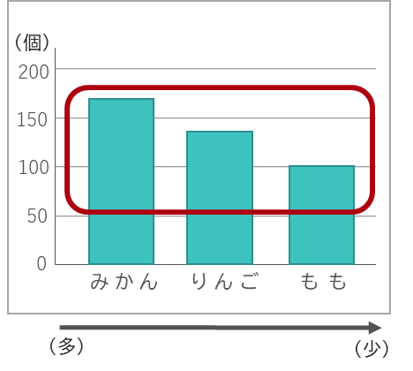
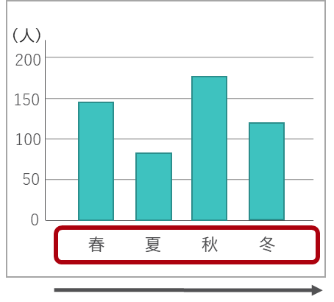
さんこう
ぼう
なら
とき
つぎ
ちゅうい
参考②
棒を並べる時は次のことにも注意しよう！
前へ
次へ
じけいれつ
ばあい
た
こうもく
ばあい
こうもく
ばあい
じゅんばん
いみ
ばあい
①時系列の場合
②「その他」の項目がある場合
③項目ごとの場合
④順番に意味がある場合
た
こうもく
おお
おお
じゅん
ばんごうじゅん
れい
うつ
か
みぎ
い
「その他」の項目があれば、
大きい・多い順または
番号順や例のような移り変わりが
右に行くにつれて
わ
じゅん
なら
あたら
とし
かず
おお
ちい
すく
じゅん
分かるもの順に並べよう！
新しい年にしよう！
数が多くても
小さい・少ない順に
ひだり
なら
い
ほか
しつもん
たい
かいとう
ばあい
いちばんみぎがわ
左から並べて行こう！
他にも、質問に対する回答の場合、
一番右側にしよう！
しつもんひょう
じゅん
おな
じゅん
なら
質問票の順と同じ順に並べよう！
（例：良い・悪いなど）

Slide 12
さんこう
み
かた
ちが
参考③
見え方が違うグラフについて①
前へ
次へ
つぎ
ねんかん
しゅうかくこすう
あらわ
次のグラフは「３年間のももの収穫個数」を表しているよ。
グラフ①
グラフ②
（個）
「3年間のももの収穫個数」
「3年間のももの収穫個数」
200
（個）
200
170個
150
170個
1５0
150個
150個
130個
100
130個
100
50
50
0
２０２１年
0
２０２2年
２０２１年
２０２2年
２０２３年
２０２３年
ふだん
み
しゅうかくこすう
おな
グラフ①は普段よく見るグラフだね！
グラフ②は収穫個数は同じなのに
しゅうかくこすう
の
み
グラフ①より収穫個数がより伸びているように見える！？

Slide 13
さんこう
み
かた
ちが
参考③
見え方が違うグラフについて②
前へ
次へ
つぎ
くだもの
しゅうかくこすう
あらわ
次のグラフは「果物の収穫個数」を表しているよ。
グラフ①
グラフ②
「果物の収穫個数」
「果物の収穫個数」
（個）
200
（個）
200
150
170個
1５0
170個
150個
150個
130個
130個
100
100
50
50
0
みかん
0
りんご
みかん
りんご
もも
もも
ふだん
み
いちばん
おお
グラフ①は普段よく見るグラフだね！
グラフ②はみかんが一番多いのに
ぜんぶ
おな
こすう
み
全部が同じ個数に見える！？

Slide 14

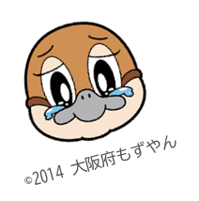
さんこう
み
かた
ちが
ちゅういてん
参考③
見え方が違うグラフについての注意点
前へ
次へ
「3年間のももの収穫個数」
「果物の収穫個数」
（個）
（個）
200
170個
200
1５0
150個
1５0
170個
150個
100
100
130個
130個
50
50
0
0
２０２１年
みかん
２０２2年
りんご
２０２３年
もも
りったい
ちゅういてん
立体グラフの注意点
りったいてき
み
てまえ
おお
み
立体的なグラフは、かっこよく見えますが、手前にあるものが大きく見えてしまうので、
せいかく
あたい
ひかく
正確な値がわからなかったり、比較しづらくなります。

Slide 15
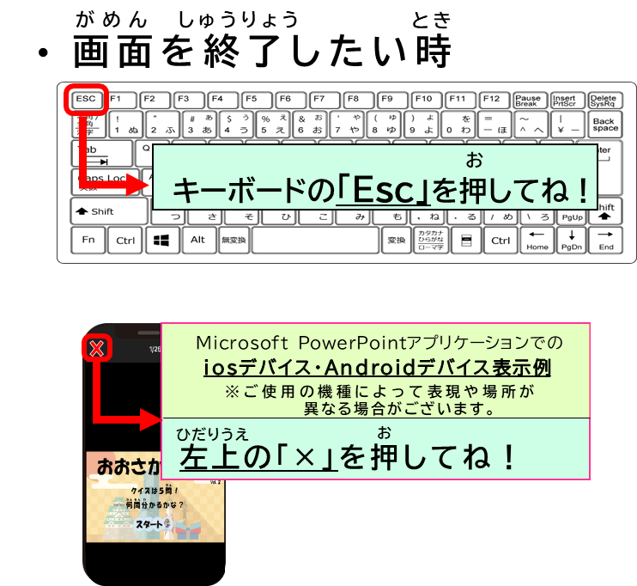


れいねん
がつごろ
おうぼ
はじ
例年６月頃から応募が始まるよ
とうけい
おうぼ
統計グラフコンクールへ応募しよう！
大阪府／大阪府統計グラフコンクール (osaka.lg.jp)

